Slide 1
使用Google圖書

Slide 2
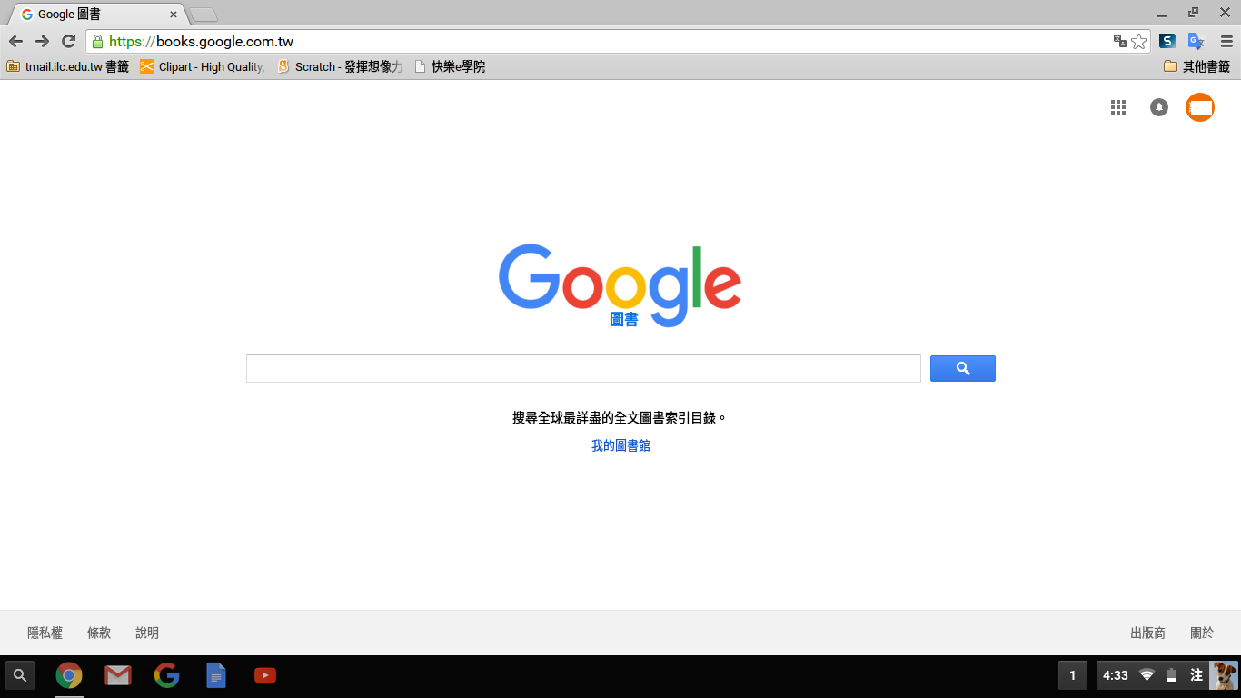
輸入要尋找圖書的關鍵字

Slide 3
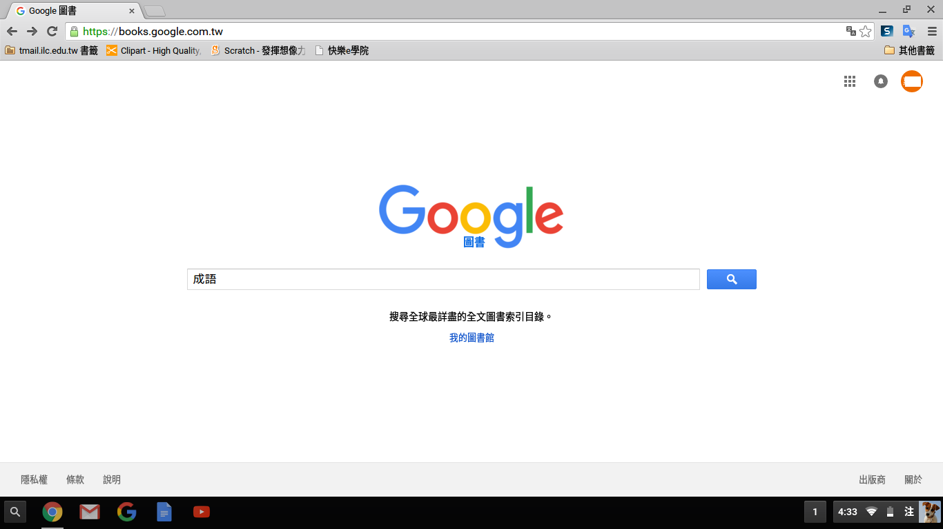
點選「搜尋」圖示

Slide 4
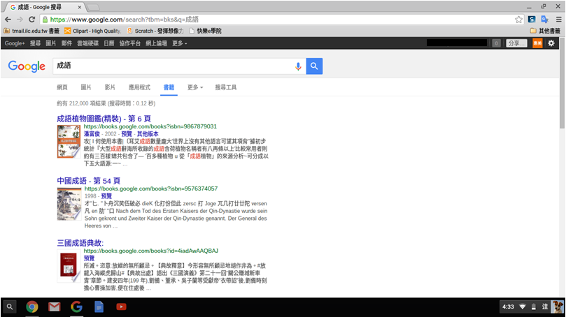
顯示查詢結果，點選要閱讀的圖書

Slide 5
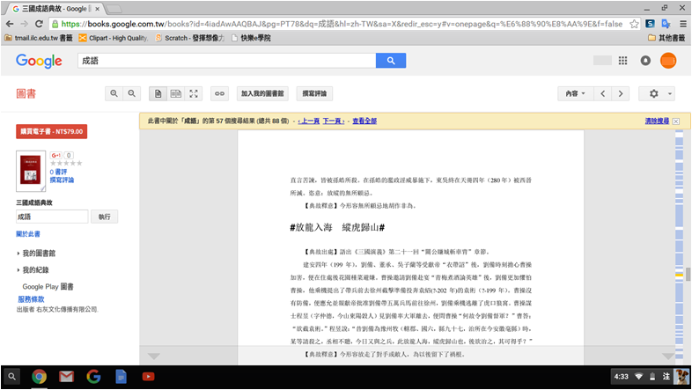
瀏覽圖書

